Slide 1


workshop
数据脱敏解决方案
Data desensitization solution
宣讲人：徐阳辉 时间：2022.04.07

Slide 2

01
定义问题
02
调查根本原因
03
解决方案讨论
目录
04
验证实施对策

Slide 3

01
定义问题
Define the problem

Slide 4
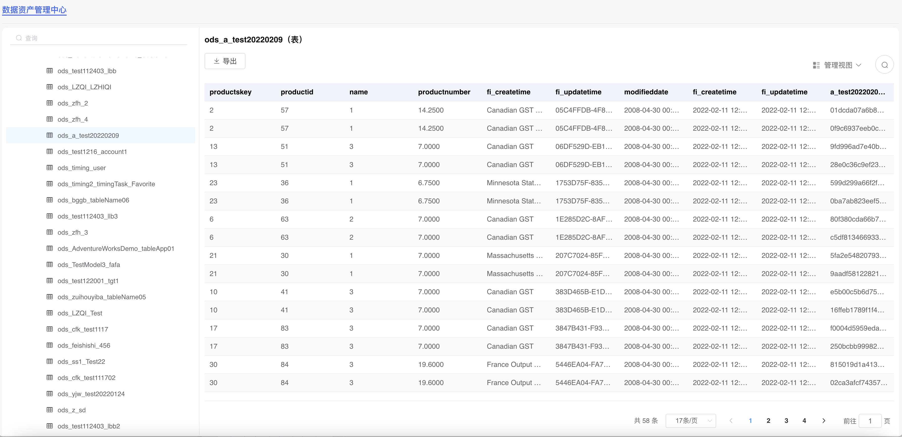
定义问题
下游系统通过api抽取FiData数仓数据时，涉及到表中如果有定义的加密字段，那么推给下游系统的时候该字段的数据如何加密。
B
A
C
B
A
C
在可视化中，拖拽字段的时候如果涉及到加密字段如何处理。
用户在数据资产中查看FiData数仓中的表数据时，如何对表中的隐私字段内容进行加密展示。

Slide 5
02
调查根本原因
Investigate to Dive to Root Cause

Slide 6
调查根本原因
当前FiData系统对于数仓的数据没有做数据脱敏配置
在可视化中对于涉及到的脱敏字段没有做处理
FiData数据服务中的普通模式和高级模式对于数据脱敏没有做处理
FiData数据如何脱敏
数据截断、替换
在表中增加脱敏字段

Slide 7
03
解决方案讨论
Solution Discussion

Slide 8
方案一: ShardingSphere
Apache ShardingSphere是一套开源的分布式数据库中间件解决方案组成的生态圈,它由Sharding-JDBC、Sharding-Proxy和Sharding-Sidecar（规划中）这3款相互独立，却又能够混合部署配合使用的产品组成。它们均能够提供标准化的数据分片、分布式事务和分布式治理功能，可适用于如Java同构、异构语言、容器、云原生等各种多样化的应用场景。;数据脱敏模块属于ShardingSphere分布式治理这一核心功能下的子功能模块。它通过对用户输入的SQL进行解析，并依据用户提供的脱敏配置对SQL进行改写，从而实现对原文数据进行加密，并将原文数据(可选)及密文数据同时存储到底层数据库。在用户查询数据时，它又从数据库中取出密文数据，并对其解密，最终将解密后的原始数据返回给用户。Apache ShardingSphere分布式数据库中间件自动化&透明化了数据脱敏过程，让用户无需关注数据脱敏的实现细节，像使用普通数据那样使用脱敏数据。此外，无论是已在线业务进行脱敏改造，还是新上线业务使用脱敏功能，ShardingSphere都可以提供一套相对完善的解决方案。

Slide 9
方案一: ShardingSphere
需求场景分析
对于数据脱敏的需求，在现实的业务场景中一般分为两种情况：
新业务上线，安全部门规定需将涉及用户敏感信息，例如银行、手机号码等进行加密后存储到数据库，在使用的时候再进行解密处理。因为是全新系统，因而没有存量数据清洗问题，所以实现相对简单。
已上线业务，之前一直将明文存储在数据库中。相关部门突然需要对已上线业务进行脱敏整改。这种场景一般需要处理三个问题：
历史数据需要如何进行脱敏处理，即洗数。
如何能在不改动业务SQL和逻辑情况下，将新增数据进行脱敏处理，并存储到数据库；在使用时，再进行解密取出。
如何较为安全、无缝、透明化地实现业务系统在明文与密文数据间的迁移。

Slide 10
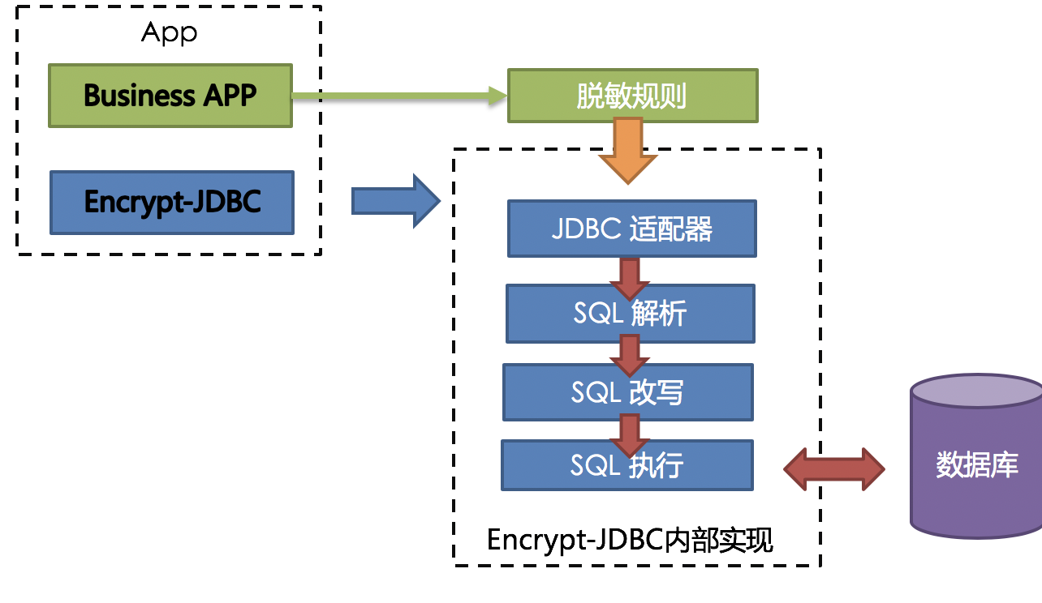
方案一: ShardingSphere
具体实现细节
ShardingSphere提供的Encrypt-JDBC和业务代码部署在一起。业务方需面向Encrypt-JDBC进行JDBC编程。由于Encrypt-JDBC实现所有JDBC标准接口，业务代码无需做额外改造即可兼容使用。此时，业务代码所有与数据库的交互行为交由Encrypt-JDBC负责。业务只需提供脱敏规则即可。作为业务代码与底层数据库中间的桥梁，Encrypt-JDBC便可拦截用户行为，并在改造行为后与数据库交互。
Encrypt-JDBC将用户发起的SQL进行拦截，并通过SQL语法解析器进行解析、理解SQL行为，
再依据用户传入的脱敏规则，找出需要脱敏的字段和所使用的加解密器对目标字段进行加解密处理后，
再与底层数据库进行交互。ShardingSphere会将用户请求的明文进行加密后存储到底层数据库；并在用户查询时，
将密文从数据库中取出进行解密后返回给终端用户。ShardingSphere通过屏蔽对数据的脱敏处理，
使用户无需感知解析SQL、数据加密、数据解密的处理过程，就像在使用普通数据一样使用脱敏数据。

Slide 11
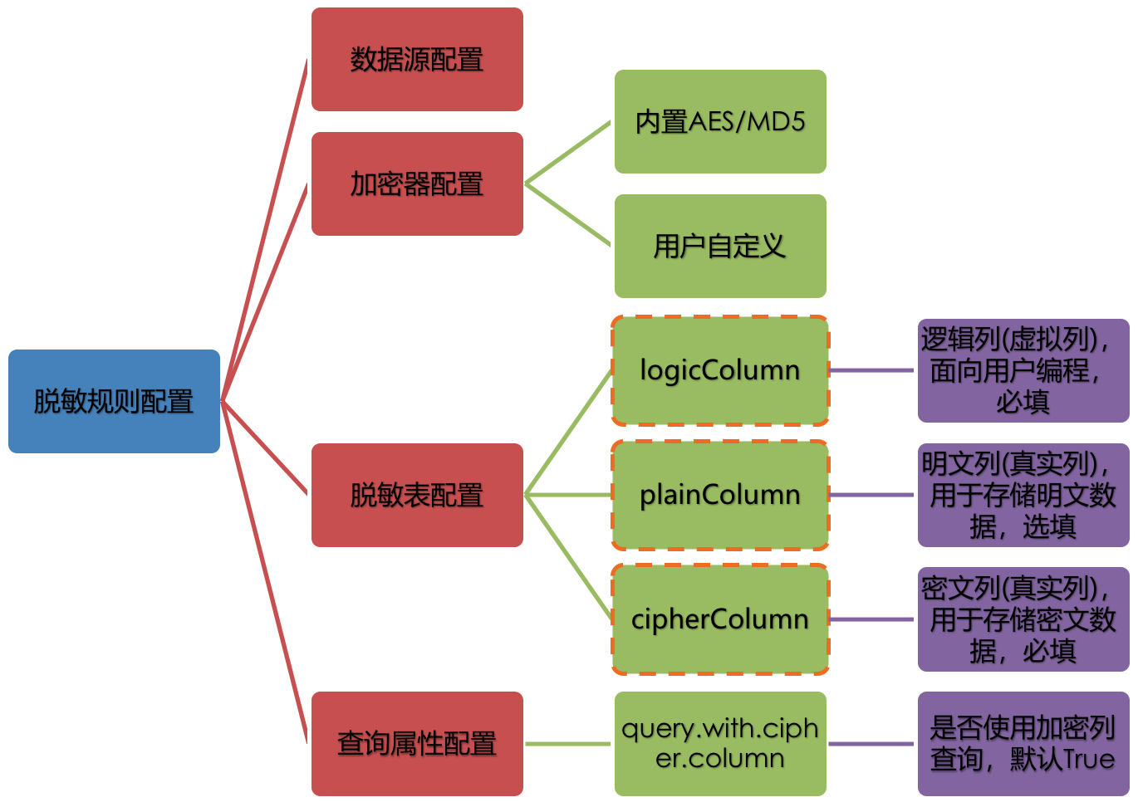
方案一: ShardingSphere
脱敏规则
脱敏配置主要分为四部分：数据源配置，加密器配置，脱敏表配置以及查询属性配置，其详情如下图所示：
数据源配置：是指DataSource的配置。
加密器配置：是指使用什么加密策略进行加解密。目前ShardingSphere内置了两种加解密策略：AES/MD5。用户还可以通过实现ShardingSphere提供的接口，自行实现一套加解密算法。
脱敏表配置：用于告诉ShardingSphere数据表里哪个列用于存储密文数据（cipherColumn）、哪个列用于存储明文数据（plainColumn）以及用户想使用哪个列进行SQL编写（logicColumn）。
查询属性的配置：当底层数据库表里同时存储了明文数据、密文数据后，该属性开关用于决定是直接查询数据库表里的明文数据进行返回，还是查询密文数据通过Encrypt-JDBC解密后返回。

Slide 12
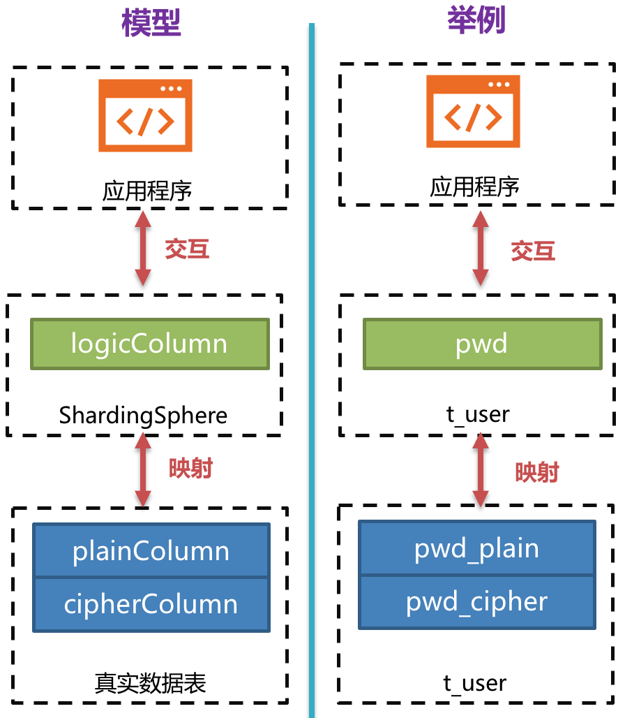
方案一: ShardingSphere
脱敏处理过程
举个例子，假如数据库里有一张表叫做t_user，这张表里实际有两个字段pwd_plain，用于存放明文数据、pwd_cipher，用于存放密文数据，同时定义logicColumn为pwd。那么，用户在编写SQL时应该面向logicColumn进行编写，即INSERT INTO t_user SET pwd = ‘123’。ShardingSphere接收到该SQL，通过用户提供的脱敏配置，发现pwd是logicColumn，于是便对逻辑列及其对应的明文数据进行脱敏处理。可以看出**ShardingSphere将面向用户的逻辑列与面向底层数据库的明文列和密文列进行了列名以及数据的脱敏映射转换。**如下图所示：
**这也正是Encrypt-JDBC核心意义所在，即依据用户提供的脱敏规则，将用户SQL与底层数据表结构割裂开来，使得用户的SQL编写不再依赖于真实的数据库表结构。而用户与底层数据库之间的衔接、映射、转换交由ShardingSphere进行处理。**为什么我们要这么做？还是那句话：为了让已上线的业务能无缝、透明、安全地进行数据脱敏迁移。

Slide 13
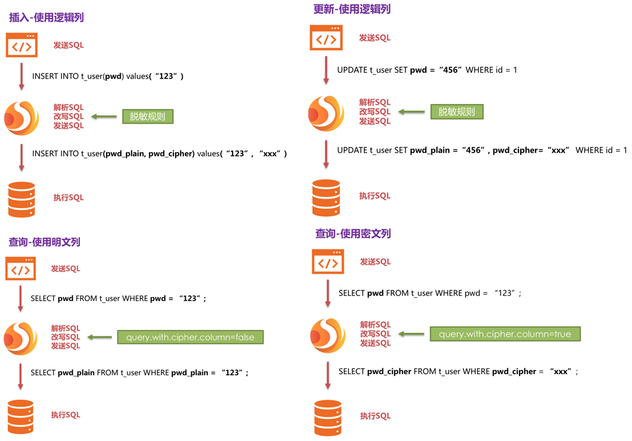
方案一: ShardingSphere
Encrypt-JDBC的核心处理流程
下方图片展示了使用Encrypt-JDBC进行增删改查时，其中的处理流程和转换逻辑，如下图所示。

Slide 14
方案二: Custom conversion function
自定义转换脱敏字段数据的函数，数据资产，数据服务，可视化后端在后台查询出来数据后进入一个转换数据的
管道，在管道中查询结果集中是否存在配置的脱敏字段如果有就将改结果集中的字段数据按照脱敏规则的配置
转换成对应的脱敏格式最后呈现给用户。
01
02
03
查询数据
脱敏管道
输出脱敏数据集
数据资产、数据服务、可视化查询出数据
对于传递过来的数据集，查询改数据集在脱敏配置中是否存在脱敏字段，如果有的话将对应字段的数据进行脱敏转换
将脱敏后的数据返回给用户

Slide 15
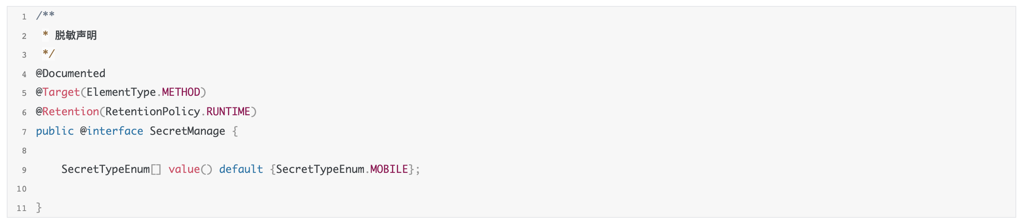
方案三: Java注解实现接口输出数据脱敏
在数据安全管理中，对于配置的一些如手机号，身份证，姓名这些数据不允许所有人都能看，这时候我们要对相对数据进行脱敏.
1.先声明了一个注解

Slide 16
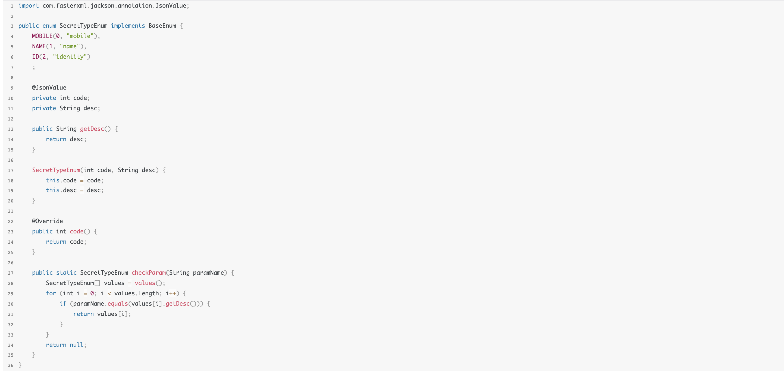
方案三: Java注解实现接口输出数据脱敏
2.以用户名,手机号为例

Slide 17
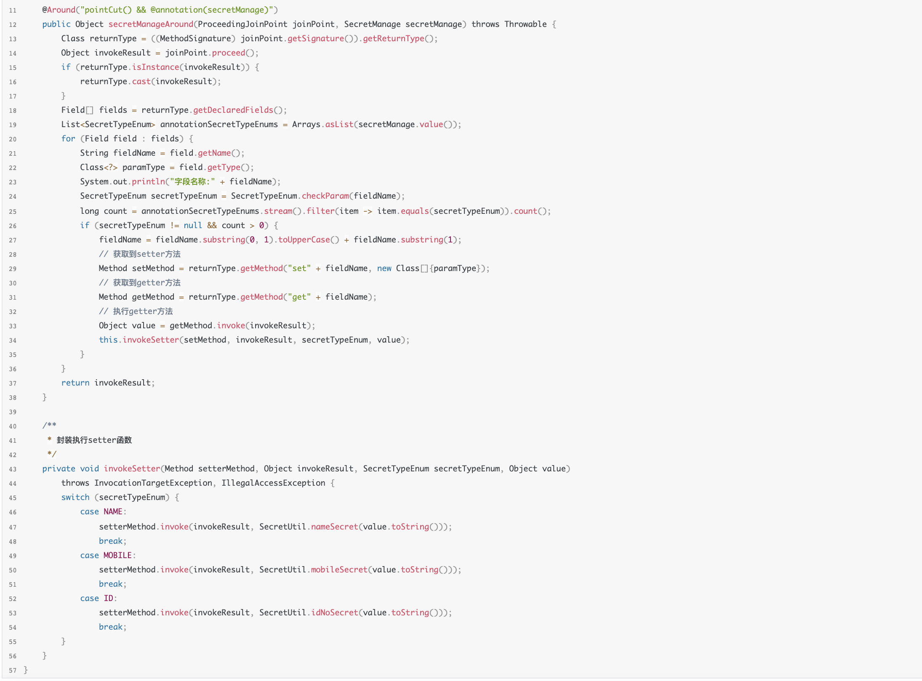
方案三: Java注解实现接口输出数据脱敏
3.实现注解的拦截功能

Slide 18
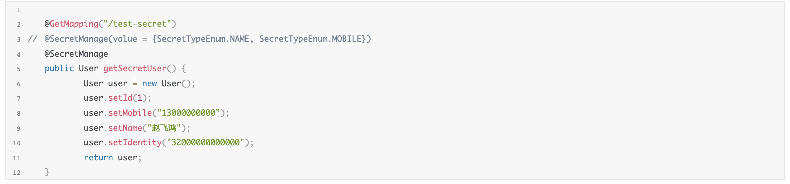
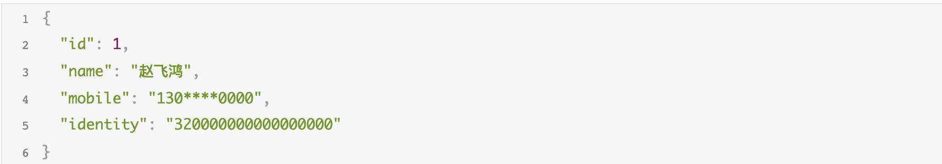
方案三: Java注解实现接口输出数据脱敏
3.测试
结果

Slide 19
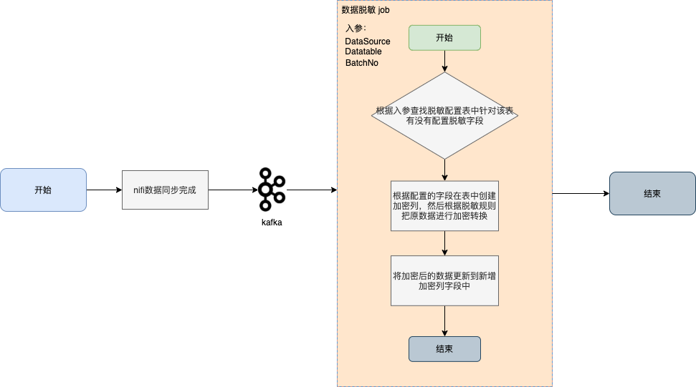
方案四: 自定义数据脱敏 Job
针对数据脱敏编写一个后台job，Nifi每次数据同步完成之后向kafka发送一条消息来触发该job的运行，运行过程
会检查对应的数据表有没有配置过脱敏规则，如果有就对配置的字段在表中创建一个对应的加密列字段，然后
根据字段的脱敏规则生成对应的脱敏数据 最后将数据更新到新增的加密列字段中。

Slide 20
方案优缺点对比
方案 | 优点 | 缺点
ShardingSphere中间件 | 支持对用户输入的SQL进行解析并依据设置的脱敏配置对SQL进行改写，自动化&透明化了数据脱敏过程 | 需要对数据库表做出调整，要添加加密列。
Custom conversion function | 不用对表创建加密列字段；支持页面动态化配置 | 数据量大的时候存在转换效率的问题。
Java注解实现接口输出数据脱敏 | 通过在接口上自定义的注解,可以对查询结果的指定字段进行过滤 | 静态配置,无法实现页面动态化
自定义数据脱敏 Job | 与nifi数据同步集成，支持用户自定义配置脱敏规则，数据脱敏的时效性较高

Slide 21
04
验证实施对策
Verify & Implement Countermeasure

Slide 22
验证实施解决方案
要求
数据库被拷贝走了如何解决数据安全
应用层面如何保证数据安全
脱敏方式：替换（更新原字段数据内容），派生（新增加密列）
实施
数据库采用分层存储数据。
在数据安全中心对用户设置表、行、列权限。
数据脱敏采用派生方式，使用Java开发语言在FiData后端编写一个数据脱敏的Job。
NiFi数据同步流程中需要插入一个步骤，数据同步完成之后需要往kafka发送一条消息，该消息用来调用在后端好的数据脱敏Job以便保证数据脱敏的时效性。
数据脱敏Job接收到从kafka推送过来的消息后开始执行，首先根据kafka传过来的入参去脱敏配置表查找是否有相关的字段脱敏配置，如果有的话就在对应的表中创建加密列，再根据配置的脱敏规则将字段的原数据进行脱敏转换，最后将脱敏好的数据更新到新增的加密列中。

Slide 23
workshop
数据脱敏解决方案
Data desensitization solution
演示完毕感谢您的观看

